Slide 1
Reunião Colegiado de Contabilidade
Blumenau, 18/02/2021

Slide 2
Reunião Colegiado de Contabilidade
Pauta
SIOPS
SIOPE
SADIPEM
Matriz de Saldos Contábeis
eSfinge
eSfinge 2020
eSfinge Web 2021
Balanço 2020
Comunicados/Regulamentações TCE/SC
Portarias/Regulamentações STN
PPA, LDO e LOA
Fonte/Destinação de Recurso – 2022 e 2023
Procedimentos Contábeis Patrimoniais
Contabilidade Regulatória
Capacitações
Coordenação do Colegiado
Assuntos Diversos

Slide 3
Reunião Colegiado de Contabilidade
Pauta
SIOPS
SIOPE
SADIPEM
Matriz de Saldos Contábeis

Slide 4
Reunião Colegiado de Contabilidade
Pauta
eSfinge
eSfinge 2020
eSfinge Web 2021
Balanço 2020

Slide 5
Reunião Colegiado de Contabilidade
Comunicados/Regulamentações TCE/SC
 | Documento | Assunto | Vigência
TCE/SC | Tabela | Eventos Contábeis | 2020, 2021
TCE/SC | Tabela | Detalhamento de elementos | 2021
TCE/SC | Tabela | PCASP | 2021
TCE/SC | Tabela | Destinação da Receita | 2020, 2021
TCE/SC | Comunicado | Emendas Impositivas | 2020
TCE/SC | Comunicado | Suspensão Pagamento Previdenciário | 2020, 2021

Slide 6
Comunicados/Regulamentações TCE/SC
Detalhamento de Elemento
Obs1: Considerando que, segundo a Portaria conjunta nº 58, de 16 de setembro de 2020, que alterou a Portaria Interministerial n° 163/2001, o novo Elemento de Despesa 85 – “Transferências por meio de Contrato de Gestão” terá “efeitos aplicáveis para execução a partir do exercício financeiro de 2022”, a única alteração nos Detalhamentos dos Elementos para o exercício de 2021, em relação ao arquivo publicado em 19/02/2020 na Tabela de Download 2020, é a exclusão do Elemento 05 e seus detalhamentos, em conformidade com a Emenda Constitucional nº 103/2019 (reforma da previdência). Obs.2: Este arquivo substitui a publicação de 03/11/2020, na qual não havia sido excluído o Elemento 05.
Exclusões: 05.00 - OUTROS BENEFÍCIOS PREVIDENCIÁRIOS 05. 01 - auxílio-doença - pessoal civil 05. 02 - auxílio-reclusão - pessoal civil 05. 03 - salário-maternidade - pessoal civil 05. 04 - auxílio-doença - pessoal militar 05. 05 - auxílio-reclusão - pessoal militar 05. 06 - salário-maternidade - pessoal militar 05. 51– auxílio doença 05.53 - auxílio reclusão 05.54 – auxílio acidente 05.55 - salário maternidade | 05.61 – abono anual – 13º salário 05.70 -salário-família - ativo pessoal civil 05.71 -salário-família - inativo pessoal civil 05.72 -salário-família - ativo pessoal militar 05.73 -salário-família - inativo pessoal militar 05.74 -salário-família - pensionista pessoal civil 05.75 -salário-família - pensionista pessoal militar 05.76 -outros salários-família 05. 98 - outros benefícios previdenciários - pessoal civil 05. 99 - outros benefícios previdenciários - pessoal militar

Slide 7
Comunicados/Regulamentações TCE/SC
Suspensão Pagamento Previdenciário
1 – A partir do exercício de 2020, na análise da Prestação de Contas do Prefeito, para fins da apuração dos resultados orçamentário e financeiro, não serão ajustadas as contribuições previdenciárias não empenhadas, quando houver lei municipal autorizando o pagamento parcelado em exercício futuro.
2 - Para fins de apuração dos limites mínimos de Saúde e Educação não devem ser considerados os valores não empenhados, pois, no cálculo dessas despesas, observa-se a execução orçamentária do exercício e não o fato gerador. Orienta-se que não seja solicitada autorização legislativa para pagamento parcelado de obrigações patronais decorrentes de áreas que possuem recursos específicos.
3 – Para fins da apuração dos gastos com pessoal, os valores não pagos das obrigações patronais devem ser considerados no limite de gastos com pessoal no momento do fato gerador (mês de competência), e não devem considerados posteriormente, quando da regularização dos pagamentos.

Slide 8
Reunião Colegiado de Contabilidade
Portarias/Regulamentações STN
 | Documento | Assunto | Vigência
STN | Nota Técnica | Rendimento Aplicação Financeira Negativo | 2020, 2021
STN | Nota Técnica | Despesa de Pessoal OSCIP | 2021. ....
STN | Nota Técnica | Aplicação LC 176 | 2020, 2021
STN | Nota Técnica | Aplicação LC 178/2021 | 2021
STN | Portaria 637 | CAUC – Oscip | 2021
STN | Instrução Normativa | CAUC – Oscip | 2021
STN/SOF | Portaria 163 | Atualização 12/2020 | 2020, 2021
Presidência | Decreto 10.540/20 | Padrão Mínimo – Sistema Único | 2021

Slide 9
Reunião Colegiado de Contabilidade
Pauta
PPA, LDO e LOA
Fonte/Destinação de Recurso – 2022 e 2023
Procedimentos Contábeis Patrimoniais
Contabilidade Regulatória
Capacitações
Coordenação do Colegiado
Assuntos Diversos

Slide 10
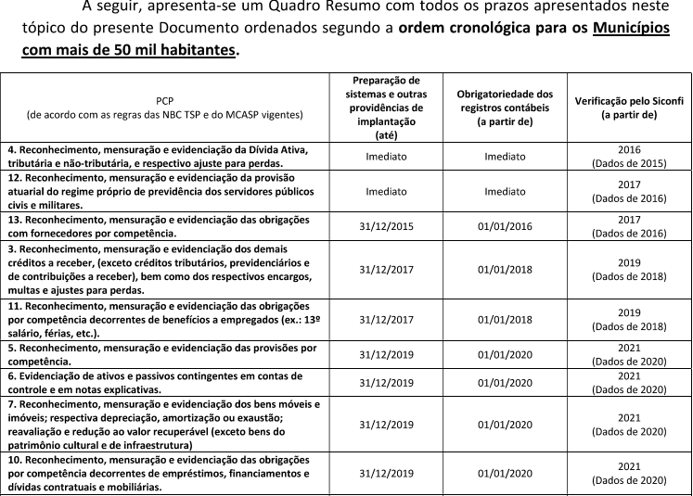

Slide 11
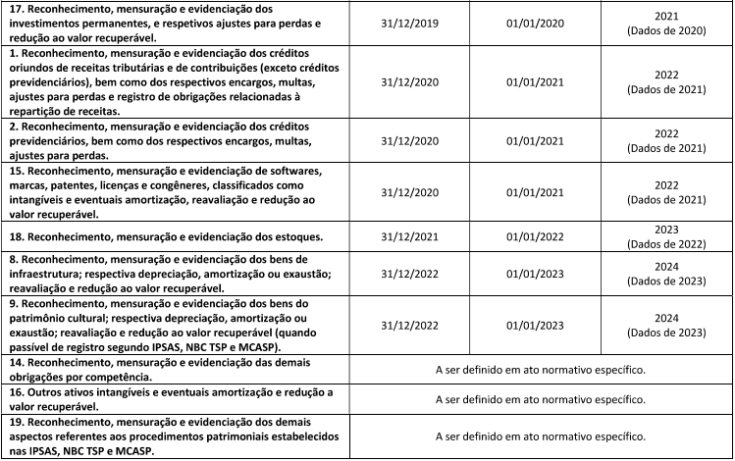

Slide 12
